Slide 1

Муниципальное образование –
Джанкойский район
Муниципальное общеобразовательное учреждение «Овощновская школа» Джанкойского района Республики Крым
Название проекта «Музей истории школы»
Руководитель проекта
Шуткова Елена Александровна
Участники школьной команды
Плахова Арина, Володько Андрей,
Иванюк Иван

Slide 2
  Актуальность проекта, на решение которой направлен проект:
Особенно актуальной сегодня становится проблема памяти поколений и сохранения традиций. Патриотическое воспитание подрастающего поколения является одним из приоритетных направлений политики государства. Необходимость данного проекта вызвана тем, что в последние годы падает уровень духовной культуры общества, подрастающего поколения. Проявляется непонимание значимости культурно-исторических памятников, низкая культура нравственности. Тревожит незначительный интерес к истории Отчизны, непонимание её закономерностей, схематических представлений о прошлом, углубляются противоречия между старшим и молодым поколениями. Проект призван обеспечить ценностно-смысловую определенность системы нравственного воспитания. Центром реализации такой системы становится школьный музей, который является незаменимым помощником школ в патриотическом воспитании подрастающих граждан страны, так как решает задачи формирования патриотического сознания. Музей создает особые условия для воздействия на интеллектуально-волевые и эмоциональные процессы личности ребенка. Музей-это живой организм. Необходим новый подход к организации его работы, идущий в ногу со временем. Необходимость реализации этого проекта диктуется и введением ФГОС. Появляется необходимость организации разнообразной внеурочной деятельности, способствующей воспитанию и развитию учащихся.
Школьный музей призван выполнять и эту задачу. Но так как материально-технические условия работы музея
препятствуют эффективному использованию его содержания и внедрению новых форм деятельности
на его базе, то использование этого ресурса проблематично (стоит под вопросом).
Также необходимо преобразование
форм хранения, учёта и
использования экспозиций
музейных фондов.

Slide 3
Идея проекта
Возможность сформировать уважительное отношение к памятникам прошлого, потребность общаться с музейными ценностями, воспитывать музейную культуру, обучать музейному языку, музейной терминологии и привлечь к сотрудничеству другие организации, ставящие перед собой сходные цели. Реализация данного проекта позволит увеличить музейную аудиторию в несколько раз.
Место под реализацию проекта команда разработчиков выбрала фойе здания школы №2.
Площадь, которую займет музей составляет 50 кв. м.
Предполагаемый период эксплуатации:
до окончания деятельности
учебного заведения

Slide 4
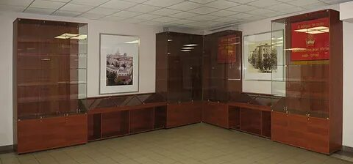

Ожидаемые результаты от реализации проекта
N п/п | Наименование работ и затрат | Кол-во | Ед. изм. | Цена (руб.)
1 | 2 | 3 | 4 | 5
1 | Приобретение мебели, в том числе
1.1 | Шкаф-витрина цельная | 4 | шт. | 32700.00
1.2 | Шкаф-витрина низкая | 3 | шт. | 14650.00
1.3 | Диван | 5 | шт. | 14200.00
1.4 | Стул | 20 | шт. | 3200.00
1.5 | Рамка под стекло м (А-4) | 50 | шт. | 390.00

Slide 5
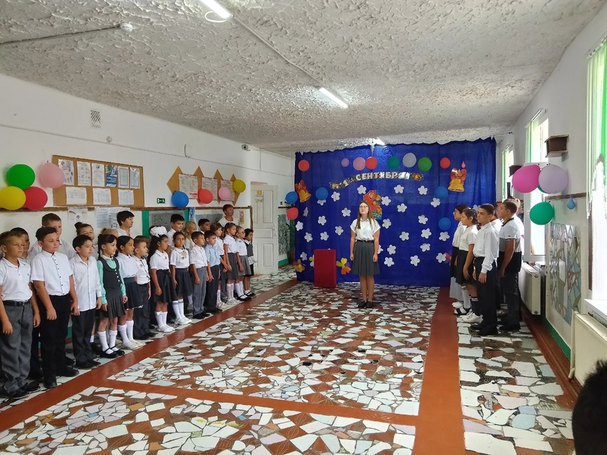
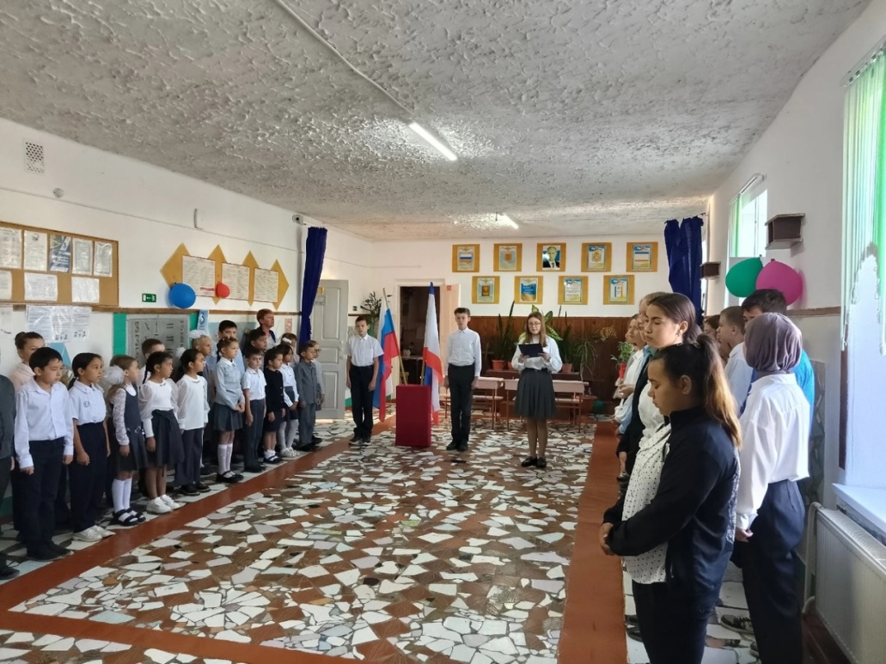
Целевая аудитория
Проект создан для учащихся, законных представителей учащихся, учителей МОУ «Овощновская школа» и жителей
с. Овощное и с. Калиновка

Slide 6
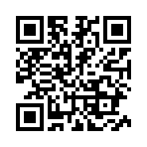
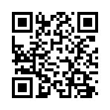
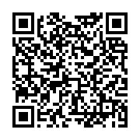
Мероприятия по продвижению проекта
VK
VK
Самоуправление МОУ «Овощновская школа»
МОУ "Овощновская школа" госпаблик
Сайт МОУ «Овощновская школа»

